Slide 1
Barnkonsekvensanalys Egen provhantering - Provtagning för covid-19
Uppdraget pågår: okt 2021 – feb 2022
Presentatörer:
Elin Lindblom, Trainee sektion Projekt, elin.lindblom@inera.se
Khadija Osman, Trainee sektion E-tjänster, khadija.osman@inera.se
Datum: 2022-02-18

Slide 2
Syfte
Syfte: Ta reda på hur barn upplever tjänsten Egen provhantering vid provtagning för covid-19 samt hur tjänsten kan förändras för att bättre ta hänsyn till barn som användare.
Avgränsning: Barn mellan 13-17 år.
Tillvägagångsätt: Barnkonsekvensanalys.
Inera har aldrig genomfört en BKA → Ett första försök.
Werner Avby, J (2021)
2
Notes:
Bildkälla: Werner, J (2021): https://www.1177.se/contentassets/909c5b9754f3417da3c589835496c904/egenprovtagning_foto-johan-werner-avby.jpg

Slide 3
Barnkonsekvensanalys
Metod för att systematiskt synliggöra barnets bästa.
Ska vara en naturlig del vid beslutsfattande/ärenden som rör barn.
En BKA utgår från barnkonventionen:
Bestämmelser om mänskliga rättigheter för barn.
Svensk lag 2020.
54 artiklar varav 4 grundprinciper.
Artikel 2:
Alla barn har lika värde och samma rättigheter.
Artikel 3:
Barnets bästa ska alltid gå först.
Artikel 6:
Barn har rätt till liv, överlevnad och utveckling.
Artikel 12:
Barn har rätt att uttrycka sin mening.
Barnkonventionens grundprinciper.
3

Slide 4
Steg i en BKA
Beskriva ärendet
Låt barnkonventionen vägleda.
Ta fram handlingsalternativ och analysera konsekvenser
Bedöm barnets bästa och fatta beslut.
Återkoppla och utvärdera.
Lyssna till barnet eller barnen.
Inhämta kunskap
Ingen entydig metod.
Varje organisation måste ta fram egna rutiner.
Stegen kan vara mer eller mindre omfattande.
Vårt mål har varit att kartlägga - snarare än fatta beslut.
Chombosan (u.å.)
4
Notes:
Bildkälla (barn runt glob): Chombusan (u.å.): https://cdn-se-sa-ms.clio.me/Knappbild_barnkonventionen.jpg

Slide 5
Metod

Slide 6
Arbetsgrupp
8 medarbetare från Inera.
4 träffar för planering och analys.
UL ansvarig för övergripande arbete.
Mindre grupp om tre personer förberedde och genomförde intervjuer.
6

Slide 7
Kartläggning
Läst på om:
Barnkonventionen
Genomförda BKA:er
Forskning & lagar
7

Slide 8
Samtal med barn
Drive-in provtagningsstation:
2 medarbetare från Inera
3 barn på plats, 8 via digital enkät
Kortintervjuer
Skolklassbesök åk. 8:
3 medarbetare från Inera
13 elever
Individuell hemläxa + samtal i mindre grupper
Inför besök:
Planering – undvika känsliga frågor
Informationsblad
Samtycke från föräldrar
Tack-gåvor
8

Slide 9
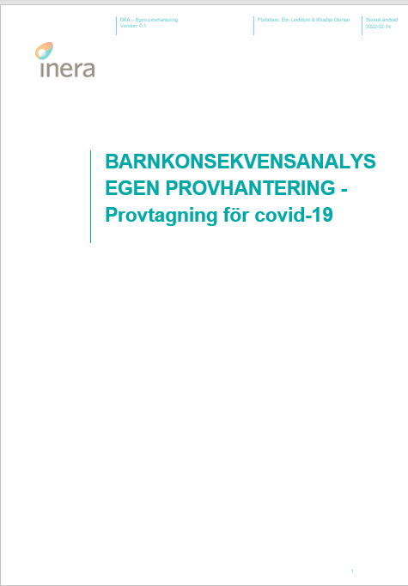
Dokumentation
Analysrapport
Erfarenhetsåtervinning
9

Slide 10
Resultat & fortsatt arbete

Slide 11
Insikter
Barn vill vara självständiga!
”Föräldrarna kommer inte alltid kunna göra allt åt oss”
Information på 1177.se är inte tillräckligt anpassad efter barn.
”Det är ganska mycket text att läsa”
”Den lätta svenskan var bra för att den hade mindre text och att den hade steg som man kunde följa”
”Ni borde berätta vad ord betyder”
Information om tjänsten når inte ut till alla barn.
3 av 13 barn från skolklass kände till tjänsten på förhand.
Nås av samhällsviktig info via sociala medier samt föräldrar.
Vill att skolan ska ta större ansvar för att sprida information.
11

Slide 12
Åtgärder – Egen provhantering
För att tjänsten ska ta bättre hänsyn till barn och barnkonventionens förordningar….
Anpassa innehåll på 1177.se och Egen provhantering.
Mindre text, färre svåra ord, fler videos, instruktioner i punktform mm.
Lättare för barn = lättare för alla
Informationsspridning.
Sprid info i rätt kanaler
Lobba för nationell satsning på e-leg
Fortsätt involvera barn.
Ha barn i åtanke vid framtida förändringar
Samla in barns synpunkter kontinuerligt (tänk ut strategi)
12

Slide 13
Hur bör Inera arbeta vidare?
Sprida info om BKA till berörda inom Inera.
Se till att alltid ha barn i åtanke – ta fram modell.
Gemensam approach för alla som arbetar med info som når ut till barn.
Se över användning av begrepp
Enklare innehåll
13

Slide 14
Lessons learned

Slide 15
Vad har vi lärt oss?
Metod:
Inför arbetets start – bedöm hur omfattande arbetet behöver vara (det måste inte alltid var ett stort arbete)
Fokusera på de delar som är relevanta för ärendet.
Samtal med barn:
Skolklass bra format.
Finns inte enbart en rätt metod.
Barns trygghet är viktig.
Tydlig info
Gör en riskbedömning på förhand
Skapa en trygg och kravlös atmosfär
15

Slide 16
Tack för er uppmärksamhet!

